Slide 1

Министерство образования и науки Республики Татарстан
Проектная работа
Тема: “Считаем до 10”
Автор: Мурзина О.А.
МБДОУ “Детский сад общеразвивающего вида №28” г. Нижекамск РТ
Татарстан Республикасы Мәгариф һәм фән министрлыгы
Проект эше
Тема: “Унга кадәр саныйбыз”
Автор : Мурзина О.А. МБДОУ “28 нче балалар бакчасы” Түбен Кама шәһәре

Slide 2
Цель: Развивать речь на татарском языке. Закреплять математический счет.
Задачи:
1. Активизировать и обогащать словарный запас
2. Закреплять умение детей считать до 10
Гипотеза: если буду использовать этот материал в работе, дети легко запомнят счет до 10 на татарском языке.

Slide 3
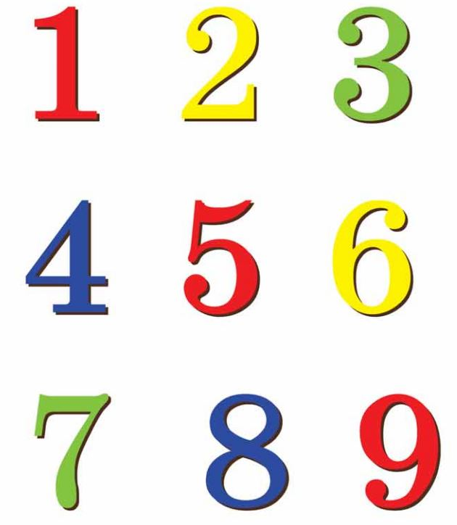
Саннар - Цифры

Slide 4
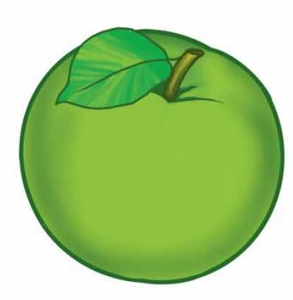
Бу Алма – Это Яблоко
Бер Алма – 1 яблоко

Slide 5
Ике Алма – 2 яблока

Slide 6
Өч Алма – 3 яблока

Slide 7
Дүрт Алма – 4 яблока

Slide 8
Биш Алма – 5 яблок

Slide 9
Алты Алма – 6 яблок

Slide 10
Җидә Алма – 7 яблок

Slide 11
Сигез Алма – 8 яблок

Slide 12
Тугыз Алма – 9 яблок

Slide 13
Ун Алма – 10 яблок

Slide 14
Алма нинди? - Яблоко какое?
Алма яшел - Яблоко зеленое
Алма тәмле – Яблоко вкусное
Алма зур – Яблоко большое

